Slide 1
Cozyhouzz ver2(Mobile)
< 참고사항 >
개발 우선 순위 지정 - (1), (2), (3)
종류 | - 상세 기능
공통 | 로그인(1), 로그아웃(1), 이메일 찾기(2), 비밀번호 찾기(2), 회원가입(1), 회원 탈퇴(2) 이미지 업로드(1), 이미지 편집(3, 밝기조절, HDR)
회원관리 | - 회원정보 수정(1), 내 댓글 답변 보기(2), 1:1 문의하기(3)
내정보관리(3) | - 문의 목록 조회, 찜한 게시물 조회, 찜 게시물 삭제하기, 해당 회원 좋아요, 내 댓글 답변 보기, 1:1 문의하기
게시물 관리 | - 게시물 좋아요(2), 댓글보기(2), 댓글입력(2), 댓글 삭제(2)
방정보관리 | - 방 정보 목록 조회 : 시 기준 리스트 형식의 각 지역별(1) -> 지도 API 적용 위치정보 기반(2)
 | - 방 정보 등록 : App 버튼 이용(1), 갤러리 공유기능 이용(2)
 | - 방 정보 상세보기 : [제목, 각종정보, VR사진&일반사진 보기](1), 전화걸기(2)
 | - 방 정보 검색 : 키워드별 검색(2), 조건별 검색(2)

Slide 2
Cozyhouzz ver2(Mobile)
< 참고사항 >
DevStack : Ionic 2, Firebase, Disqus Social comment API
Github repo : http://github.com/kincjf/cozyhouzz-app/
Firebase Console : https://console.firebase.google.com/project/cozyhouzz-531c2/overview
서버주소 : api.cozyhouzz.co.kr, cozyhouzz.co.kr
기본 Theme는 ionic 2 social UI(https://market.ionic.io/themes/ionic-2-social-ui)를 이용한다
- 각종 정보 내용은 공유 구글 스프레드시트의 “References”에서 찾을 수 있음.

Slide 3
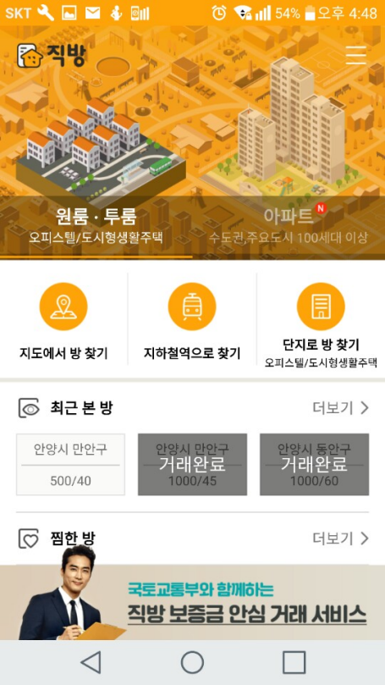
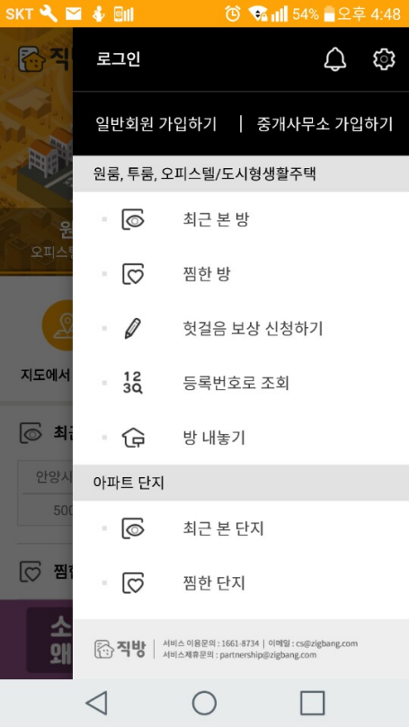
Mainpage(1)
< 참고사항 >
아직 디자인은 미정 (개발 후 스크린샷 찍어서 본 문서에 업데이트)
구현 기능에 대한 라우팅 정도만 되게 만들면 될듯
- 구현 페이지 : 메인 페이지 화면(side navigation 추가)
- 구현 기능 : 로그인 페이지 이동, 회원가입 페이지 이동, 각 시별 방 보기 페이지 이동, 방정보 입력 페이지 이동
클릭
로그인
방 검색 기능
일반회원
가입하기
사업주회원
가입하기
전주
익산
군산
메인페이지 예시
방정보 입력

Slide 4
Mainpage(1) – 테스팅
< 참고사항 >
Guitar Script를 이용한 테스팅 후 결과 페이지에 대한 스크린샷 저장
예상 결과 데이터를 Case별로 명시 후, 실제 검색별 결과값에 대해서 스크린샷 저장 후 비교
테스팅 대상 화면 : 메인페이지 화면
테스팅 시나리오
“로그인 버튼” 클릭 시 로그인 페이지로 이동하는지 확인
“일반회원 가입하기” 버튼 클릭 시 회원가입 페이지로 이동하는지 확인
“사업주회원 가입하기” 버튼 클릭 시 회원가입 페이지로 이동하는지 확인
“각 시별 방 보기 버튼” 클릭 시 선택된 방 보기 페이지로 이동하는지 확인
“원룸·투룸/아파트” 각 버튼 클릭 시 페이지가 바뀌는지 확인
“지도에서 방 찾기” 버튼 클릭 시 지도와 위치 별 매물 수 표시 확인
“지하철역으로 찾기“ 버튼 클릭 시 입력버튼 페이지로 이동하는지 확인
“단지로 방 찾기“ 버튼 클릭 시 페이지로 이동하는지 확인
“방 정보 입력” 버튼 클릭 시 방 정보 페이지로 이동하는지 확인
“방 검색”기능을 이용한 방 검색 시 검색 결과가 예상 결과 데이터대로 출력 되는지
“최근 본 방, 찜한 방“ 제대로 업로드 돼서 보이는지 확인
“중개사 즐겨 찾기, 최신뉴스“ 업로드 돼서 보이는지 확인
로그인
방 검색 기능
일반회원
가입하기
사업주회원
가입하기
전주
익산
군산
메인페이지 예시
방정보 입력

Slide 5
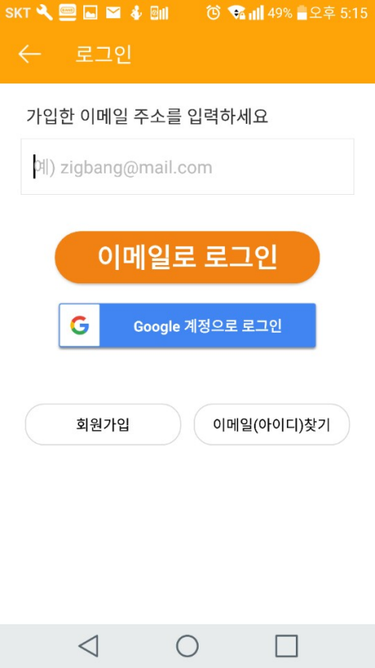
로그인(1)
< 참고사항 >
아직 디자인은 알아서 (개발 후 스크린샷 찍어서 본 문서에 업데이트)
- 구현 페이지 : 로그인 화면
- 구현 기능 : 로그인하기, SNS 로그인하기, 회원가입 페이지 이동하기, 이메일 찾기(2), 비밀번호 찾기(2)
이메일, 비밀번호
클릭
이메일, 비밀번호 찾기
(나중에 자세히 UI 만들기)
Google, Facebook 로그인

Slide 6
로그인(1) – 테스팅1
< 참고사항 >
Guitar Script를 이용한 테스팅 후 결과 페이지에 대한 스크린샷 저장
예상 결과 데이터를 Case별로 명시 후, 실제 검색별 결과값에 대해서 스크린샷 저장 후 비교
테스팅 대상 화면 : 로그인 화면
테스팅 시나리오
“로그인 버튼” 클릭 시 로그인 페이지로 이동하는지 확인
“일반회원 가입하기” 버튼 클릭 시 회원가입 페이지로 이동하는지 확인 (로그인 버튼 화면과 동일)
“이용약관, 개인정보취급방침” 클릭 시 내용 확인 가능 한지
“이메일, 아이디 찾기“ 클릭 시 페이지로 이동하는지 확인
핸드폰 번호 입력 시 “인증번호 발송” 되는지 확인
“Google 계정으로 로그인“ 클릭 시 자동로그인 되는지 확인
“Facebook로그인” 클릭 시 자동로그인 되는지 확인
“Facebook로그인” 클릭 시 자동로그인 안 되는 경우 페이스북 로그인 페이지가 뜨는지 확인
“사업주회원 가입하기” 버튼 클릭 시 회원가입 페이지로 이동여부 확인
“중개사무소 가입 신청“ 버튼 클릭 시 페이지 이동되는지 확인
중개사무소 가입시에 “사무소이름, 대표명, 주소, 상세주소, 유선번호, 대표휴대전화, 이메일, 팩스, 가입경로 등”의 내용 입력가능한지 확인
“중개사무소 가입 신청”화면에서 가입신청 버튼 누를 시 비어있는 란으로 이동하며 안내 메시지 팝업뜨는지 확인
“중개사무소 가입 신청” 화면에서 데이터 입력 완료 후 가입신청 버튼 누를 시 완료화면 뜨는지 확인
로그인 시 설정에서 “로그아웃” 버튼이 뜨는지 확인
“로그아웃 버튼“ 클릭 시 로그아웃이 되는지 확인
이메일, 비밀번호
Facebook 로그인
이메일, 비밀번호 찾기

Slide 7
메뉴– 테스팅1
< 참고사항 >
Guitar Script를 이용한 테스팅 후 결과 페이지에 대한 스크린샷 저장
예상 결과 데이터를 Case별로 명시 후, 실제 검색별 결과값에 대해서 스크린샷 저장 후 비교
테스팅 대상 화면 : 메뉴 화면
테스팅 시나리오
“문의하기”선택 시 제목, 문의내용, 추가입력사항(이름,이메일,연락처,개인정보수신동의,사진), 작성완료버튼 있는지 확인
“문의하기” 제목, 내용, 추가입력사항, 연락처가 입력 제대로 되는지 확인
“문의하기＂에서 사진이 업로드 되는지 확인
“문의하기“ 개인정보 수집 및 이용동의 체크 가능여부 확인
“문의하기” 개인정보 수집 및 이용동의 체크 하지 않을 시 문의불가화면or안내화면이 뜨는지 확인
“알림 센터” 알림 정보가 보이는지 확인
“설정“ 들어가서 알림 여부 선택 가능 한지 확인
“설정＂에서 매물정보가 중개인에게 자동 전송 되는지 확인
“설정” 에서 직방 통화 시 자동녹음여부 선택 가능한지 확인
“최근 본 단지“ 클릭 시 최근 열람한 리스트가 순서대로 보이는지 확인
“최근 본 단지” 리스트에서 매물을 본 날짜가 구분되어 있는지 확인
“최근 본 단지＂리스트에서 신고하기 기능 작동 여부 확인
“최근 본 단지“ 리스트 무작위 클릭 시 해당 매물 정보가 뜨는지 확인
“찜한 방“ 클릭 시 찜한 리스트가 보이는지 확인
“찜한 방“ 리스트를 무작위로 클릭 했을 때 해당매물정보 페이지가 뜨는지 확인
“찜한 방“ 리스트 무작위 클릭 시 해당 매물 정보가 뜨는지 확인
매물정보 페이지에서 찜 여부 변경 가능한지 확인
이메일, 비밀번호
Facebook 로그인
이메일, 비밀번호 찾기

Slide 8
매물리스트– 테스팅1
< 참고사항 >
Guitar Script를 이용한 테스팅 후 결과 페이지에 대한 스크린샷 저장
예상 결과 데이터를 Case별로 명시 후, 실제 검색별 결과값에 대해서 스크린샷 저장 후 비교
테스팅 대상 화면 : 매물리스트 화면
테스팅 시나리오
“최근 본 단지“ 클릭 시 최근 열람한 리스트가 순서대로 보이는지 확인
“최근 본 단지” 리스트에서 매물을 본 날짜가 구분되어 있는지 확인
“최근 본 단지＂리스트에서 신고하기 기능 작동 여부 확인
“최근 본 단지“ 리스트 무작위 클릭 시 해당 매물 정보가 뜨는지 확인
“찜한 방“ 클릭 시 찜한 리스트가 보이는지 확인
“찜한 방“ 리스트를 무작위로 클릭 했을 때 해당매물정보 페이지가 뜨는지 확인
“찜한 방“ 리스트 무작위 클릭 시 해당 매물 정보가 뜨는지 확인
매물정보 페이지에서 찜 여부 변경 가능한지 확인
“추천”하는 매물이 상위노출이 되는지 확인
리스트에서 매물의 “대표사진, 보증금, 월세, 간략한 위치”가 보이는지 확인
“검색조건” 버튼을 누를 시 ‘보증금, 월세, 방 구조’ 설정이 가능한지 확인
“검색조건“에서 확인 버튼 누르면 매물리스트로 화면이동 하는지 확인
조건설정 후 확인버튼 누를 시 나오는 매물 리스트가 조건에 맞는지 확인
이메일, 비밀번호
Facebook 로그인
이메일, 비밀번호 찾기

Slide 9
매물정보– 테스팅1
< 참고사항 >
Guitar Script를 이용한 테스팅 후 결과 페이지에 대한 스크린샷 저장
예상 결과 데이터를 Case별로 명시 후, 실제 검색별 결과값에 대해서 스크린샷 저장 후 비교
테스팅 대상 화면 : 매물정보 화면
테스팅 시나리오
원하는 매물 클릭 시 “관련 정보”가 나오는지 확인 (사진, 보증금, 월세, 등록번호, 주소, 인근전철역, 층/건물층수, 크기, 구조, 건물형태, 옵션, 관리비, 관리비 포함항목, 주차가능여부, 엘리베이터 유무, 입주가능일) (상세설명, 위치지도, 중개사 정보/중개사 연결 문의버튼)
“매물사진” 넘김이 자유로운지 확인
위치보기에서 “지도보기”, “로드 뷰 보기” 버튼 누를 시 해당 페이지로 연결되는지 확인 (ex/ 해당위치가 표시된 다음지도, 다음로드 뷰)
“중개사 정보”에 ‘신고버튼’ 클릭 시 방문/전화상담연결버튼, 팝업 창 보이는지 확인
“중개사 정보”에 그냥 ‘문의하기’와 ‘안심번호로 문의하기’가 각자 구분되어 연결 잘 되는지 확인
“찜하기“버튼 누를 시 잘 표시되는지 확인
“공유“ 버튼 누를 시 링크 공유가 실제로 가능한지 확인
“뒤로 가기“ 버튼 누를 시 전 화면(매물 리스트)이 나오는지 확인
이메일, 비밀번호
Facebook 로그인
이메일, 비밀번호 찾기

Slide 10
지도표시– 테스팅1
< 참고사항 >
Guitar Script를 이용한 테스팅 후 결과 페이지에 대한 스크린샷 저장
예상 결과 데이터를 Case별로 명시 후, 실제 검색별 결과값에 대해서 스크린샷 저장 후 비교
테스팅 대상 화면 : 지도표시 화면
테스팅 시나리오
“
이메일, 비밀번호
Facebook 로그인
이메일, 비밀번호 찾기

Slide 11
매물조건설정– 테스팅1
< 참고사항 >
Guitar Script를 이용한 테스팅 후 결과 페이지에 대한 스크린샷 저장
예상 결과 데이터를 Case별로 명시 후, 실제 검색별 결과값에 대해서 스크린샷 저장 후 비교
테스팅 대상 화면 : 매물조건설정 화면
테스팅 시나리오
“
이메일, 비밀번호
Facebook 로그인
이메일, 비밀번호 찾기

Slide 12
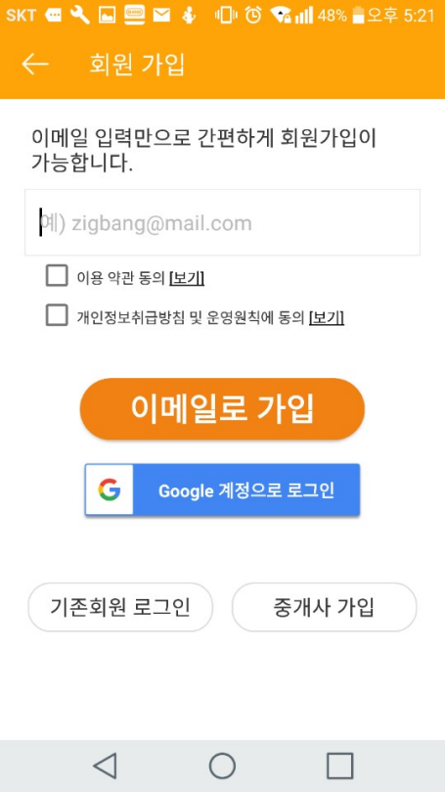
회원가입(1)
< 참고사항 >
아직 디자인은 알아서(개발 후 스크린샷 찍어서 본 문서에 업데이트)
- 구현 페이지 : 회원가입 종류선택 화면, 회원가입 화면
- 구현 기능 : 회원가입 하기(일반회원, 사업자회원)
회원가입 종류 선택
회원가입종류 전송
- 회원 종류
0 : 관리자
1 : 일반 회원
2 : 사업주업체
(관련 값을 number로 삽입)
이메일, 비밀번호
사업자 회원
facebook
일반 회원
사업자 회원
google
기존회원 로그인
다음
가입 완료!

Slide 13
회원가입(1) - 테스팅
< 참고사항 >
아직 디자인은 알아서(개발 후 스크린샷 찍어서 본 문서에 업데이트)
- 구현 페이지 : 회원가입 종류선택 화면, 회원가입 화면
- 구현 기능 : 회원가입 하기(일반회원, 사업자회원)
회원가입 종류 선택
회원가입종류 전송
- 회원 종류
0 : 관리자
1 : 일반 회원
2 : 사업주업체
(관련 값을 number로 삽입)
이메일, 비밀번호
사업자 회원
facebook
일반 회원
사업자 회원
google
기존회원 로그인
다음
가입 완료!

Slide 14
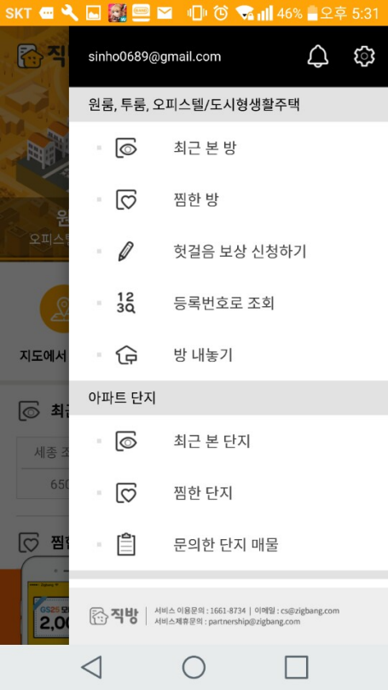
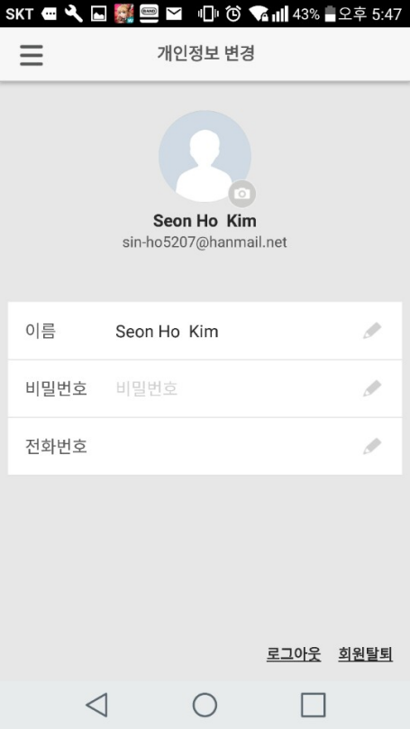
회원정보수정(1)
< 참고사항 >
아직 디자인은 미정
일반 회원과 사업주회원의 입력 화면이 달라야함
구현 페이지 : 회원정보 수정화면(일반회원, 사업주회원)
구현 기능 : 회원정보 수정화면 이동, 회원정보 수정, 로그아웃, 회원 탈퇴(2)
클릭
<Next>
글 작성을 위해서는 인증절차가 있어야 될 것 같다.
내정보
프로필사진 변경
프로필사진 변경
사업장명
방정보 입력
1:1 문의
이름, 비밀번호,
전화번호
사업장 주소
로그인 후 화면
일반 회원
사업주 회원

Slide 15
회원정보수정(1) - 테스팅
< 참고사항 >
아직 디자인은 미정
일반 회원과 사업주회원의 입력 화면이 달라야함
구현 페이지 : 회원정보 수정화면(일반회원, 사업주회원)
구현 기능 : 회원정보 수정화면 이동, 회원정보 수정, 로그아웃, 회원 탈퇴(2)
클릭
<Next>
글 작성을 위해서는 인증절차가 있어야 될 것 같다.
내정보
프로필사진 변경
프로필사진 변경
사업장명
방정보 입력
1:1 문의
이름, 비밀번호,
전화번호
사업장 주소
로그인 후 화면
일반 회원
사업주 회원

Slide 16
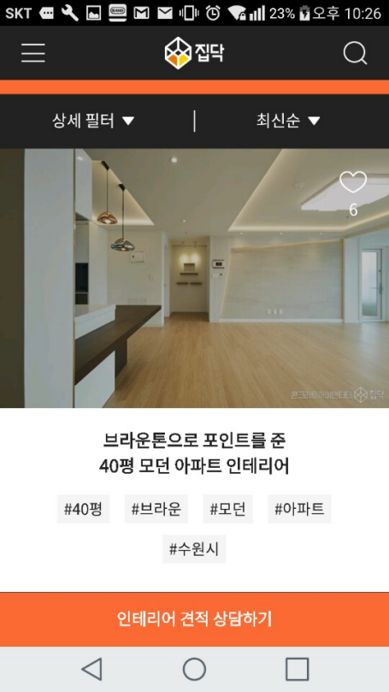
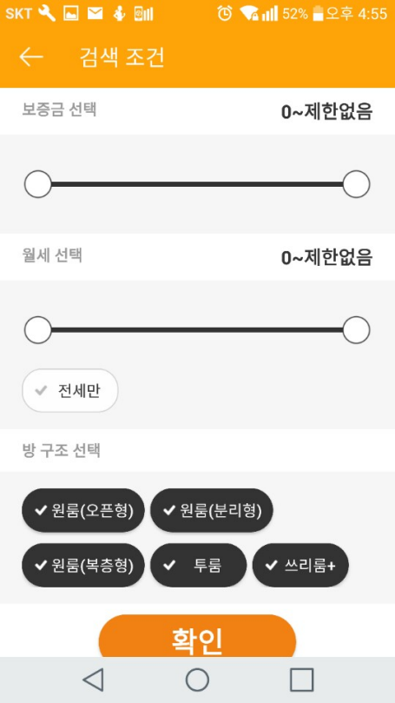
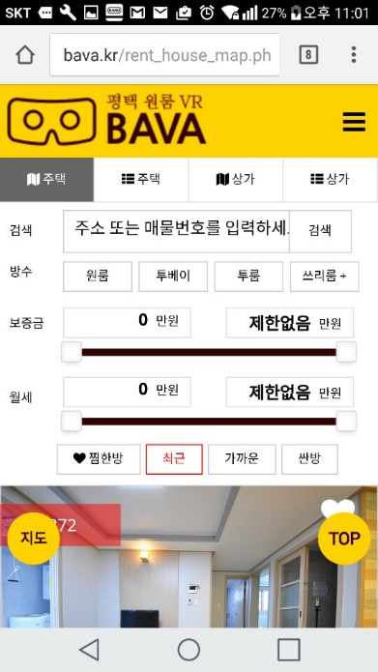
군산,전주,익산 방 정보 목록 조회(1)
< 참고사항 >
아직 디자인은 미정
검색 기능은 Firebase RestAPI Request 파라미터를 이용
Ex> 'https://dinosaur-facts.firebaseio.com/dinosaurs.json?orderBy="height"&startAt=3&print=pretty
관련 API 규격은 아직 미정, 프로젝트 Firebase DB 참고
(https://console.firebase.google.com/project/cozyhouzz-531c2/database/data, https://firebase.google.com/docs/database/rest/start)
구현 페이지 : 방 정보 목록조회 화면(1), 조건 검색 화면(2)
구현 기능 : 방정보 목록화면 이동, 검색조건별 방 정보 목록 조회(1), 방정보 검색조건 필터(2), 좋아요(2)
방 검색 기능
클릭
좋아요
전주
익산
군산
메인페이지 예시
주소
주소
방 구조(원룸, 투룸등)
보증금 가격, 월세 가격
10개 단위로 더보기
OR 무한스크롤
클릭시 각 지역에 해당하는
방 정보 페이지로 이동
주소
필터기능 참고
보증금, 월세, 방 구조

Slide 17
군산,전주,익산 방 정보 목록 조회(1) - 테스팅
< 참고사항 >
아직 디자인은 미정
검색 기능은 Firebase RestAPI Request 파라미터를 이용
Ex> 'https://dinosaur-facts.firebaseio.com/dinosaurs.json?orderBy="height"&startAt=3&print=pretty
관련 API 규격은 아직 미정, 프로젝트 Firebase DB 참고
(https://console.firebase.google.com/project/cozyhouzz-531c2/database/data, https://firebase.google.com/docs/database/rest/start)
구현 페이지 : 방 정보 목록조회 화면(1), 조건 검색 화면(2)
구현 기능 : 방정보 목록화면 이동, 검색조건별 방 정보 목록 조회(1), 방정보 검색조건 필터(2), 좋아요(2)
방 검색 기능
클릭
좋아요
전주
익산
군산
메인페이지 예시
주소
주소
방 구조(원룸, 투룸등)
보증금 가격, 월세 가격
10개 단위로 더보기
OR 무한스크롤
클릭시 각 지역에 해당하는
방 정보 페이지로 이동
주소
필터기능 참고
보증금, 월세, 방 구조

Slide 18
방 정보 검색(2)
< 참고사항 >
아직 디자인은 미정
검색 기능은 Firebase RestAPI Request 파라미터를 이용
Ex> 'https://dinosaur-facts.firebaseio.com/dinosaurs.json?orderBy="height"&startAt=3&print=pretty
관련 API 규격은 아직 미정, 프로젝트 Firebase DB 참고
(https://console.firebase.google.com/project/cozyhouzz-531c2/database/data, https://firebase.google.com/docs/database/rest/start)
구현 페이지 : 방 정보 목록조회 화면(1), 조건 검색 화면(2)
구현 기능 : 방정보 목록화면 이동, 검색조건별 방 정보 목록 조회(1), 방정보 검색조건 필터(2), 방 정보 좋아요(2)
클릭
검색
필터
방 검색 기능
좋아요
전주
익산
군산
검색 결과
필터
메인페이지 예시
주소
주소
방 구조(원룸, 투룸등)
보증금 가격, 월세 가격
10개 단위로 더보기
OR 무한스크롤
주소
필터기능 참고
보증금, 월세, 방 구조
필터 결과

Slide 19
방 정보 검색(2) - 테스팅
< 참고사항 >
아직 디자인은 미정
검색 기능은 Firebase RestAPI Request 파라미터를 이용
Ex> 'https://dinosaur-facts.firebaseio.com/dinosaurs.json?orderBy="height"&startAt=3&print=pretty
관련 API 규격은 아직 미정, 프로젝트 Firebase DB 참고
(https://console.firebase.google.com/project/cozyhouzz-531c2/database/data, https://firebase.google.com/docs/database/rest/start)
구현 페이지 : 방 정보 목록조회 화면(1), 조건 검색 화면(2)
구현 기능 : 방정보 목록화면 이동, 검색조건별 방 정보 목록 조회(1), 방정보 검색조건 필터(2), 방 정보 좋아요(2)
클릭
검색
필터
방 검색 기능
좋아요
전주
익산
군산
검색 결과
필터
메인페이지 예시
주소
주소
방 구조(원룸, 투룸등)
보증금 가격, 월세 가격
10개 단위로 더보기
OR 무한스크롤
주소
필터기능 참고
보증금, 월세, 방 구조
필터 결과

Slide 20
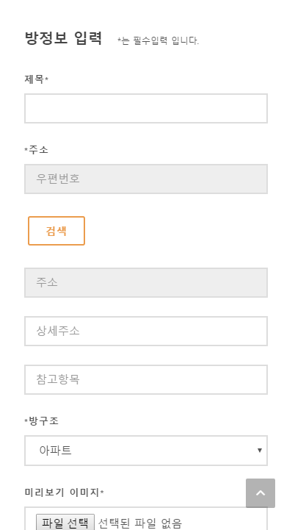
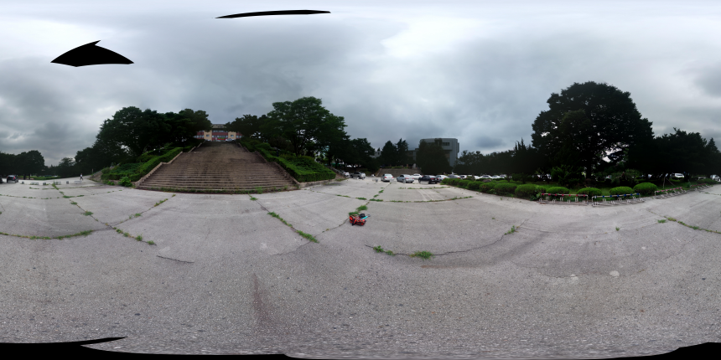
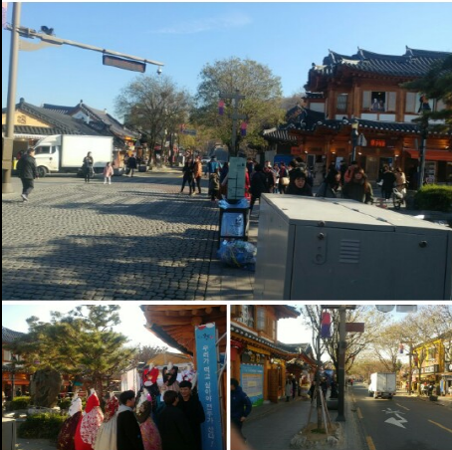
방 정보 등록(1)
< 참고사항 >
아직 디자인은 미정
웹에서는 이미지가 <img src=“a.jpg”>HTML Text로 저장된다. => 일반 이미지 업로드시 어떻게 저장 할 것인가?
구현 페이지 : 방 정보 입력1(이미지), 방 정보 입력2(정보)
구현 기능 : 방정보 입력(1), 이미지 업로드(1)
다음
뒤로
완료
방 구조 종류
원룸, 투룸, 쓰리룸이상
주소, 방구조,
VR이미지
정보는 필수입력사항임
방정보 목록
조회화면으로 이동
VR 이미지
주소
방구조
편집
전세나 매매의 경우 월세를 0으로 해주세요!
편집
보증금
일반 이미지
월세
모바일 작성본을 따로 저장하던지,
아니면 Tag를 씌운 Text를
저장하던지 저장 방식을
정해야 될 것 같다.
개인적으로는 모바일 버전과 웹 버전 게시물을 구분하는 flag가 있어서 다른 방식으로 보여줘야 될 것 같음
VR 이미지
일반 이미지
편집
Comment
편집

Slide 21
방 정보 등록(1) - 테스팅
< 참고사항 >
아직 디자인은 미정
웹에서는 이미지가 <img src=“a.jpg”>HTML Text로 저장된다. => 일반 이미지 업로드시 어떻게 저장 할 것인가?
구현 페이지 : 방 정보 입력1(이미지), 방 정보 입력2(정보)
구현 기능 : 방정보 입력(1), 이미지 업로드(1)
다음
뒤로
완료
방 구조 종류
원룸, 투룸, 쓰리룸이상
주소, 방구조,
VR이미지
정보는 필수입력사항임
방정보 목록
조회화면으로 이동
VR 이미지
주소
방구조
편집
전세나 매매의 경우 월세를 0으로 해주세요!
편집
보증금
일반 이미지
월세
모바일 작성본을 따로 저장하던지,
아니면 Tag를 씌운 Text를
저장하던지 저장 방식을
정해야 될 것 같다.
개인적으로는 모바일 버전과 웹 버전 게시물을 구분하는 flag가 있어서 다른 방식으로 보여줘야 될 것 같음
VR 이미지
일반 이미지
편집
Comment
편집

Slide 22
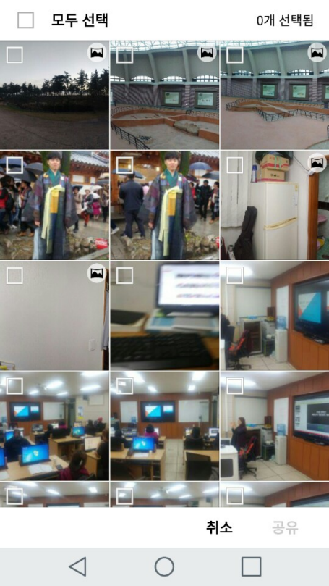
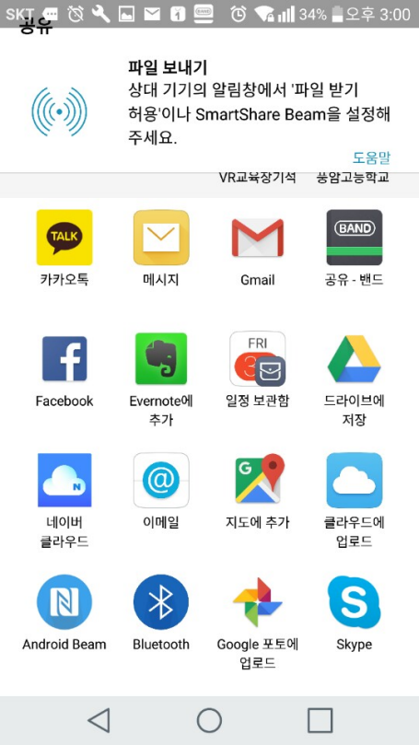
방 정보 등록(1)
< 참고사항 >
아직 디자인은 미정
웹에서는 이미지가 <img src=“a.jpg”>HTML Text로 저장된다. => 일반 이미지 업로드시 어떻게 저장 할 것인가?
갤러리를 통한 이미지 업로드시, VR 이미지와 일반 이미지를 구분하는 기능이 필요 할 것 같다.(meta정보 OR 구분 창)
구현 페이지 : 방 정보 입력1(이미지), 방 정보 입력2(정보)
구현 기능 : 방정보 입력(1), 이미지 업로드(1)
다음
뒤로
완료
VR 이미지
주소
편집
방구조
Cozyhouzz
전세나 매매의 경우 월세를 0으로 해주세요!
편집
일반 이미지
보증금
월세
VR 이미지
편집
일반 이미지
업로드 사진 선택후 공유하기 클릭시 선택된 이미지가 입력되어 글을 작성 할 수 있게
편집
Comment

Slide 23
방 정보 등록(1) - 테스팅
< 참고사항 >
아직 디자인은 미정
웹에서는 이미지가 <img src=“a.jpg”>HTML Text로 저장된다. => 일반 이미지 업로드시 어떻게 저장 할 것인가?
갤러리를 통한 이미지 업로드시, VR 이미지와 일반 이미지를 구분하는 기능이 필요 할 것 같다.(meta정보 OR 구분 창)
구현 페이지 : 방 정보 입력1(이미지), 방 정보 입력2(정보)
구현 기능 : 방정보 입력(1), 이미지 업로드(1)
다음
뒤로
완료
VR 이미지
주소
편집
방구조
Cozyhouzz
전세나 매매의 경우 월세를 0으로 해주세요!
편집
일반 이미지
보증금
월세
VR 이미지
편집
일반 이미지
업로드 사진 선택후 공유하기 클릭시 선택된 이미지가 입력되어 글을 작성 할 수 있게
편집
Comment

Slide 24

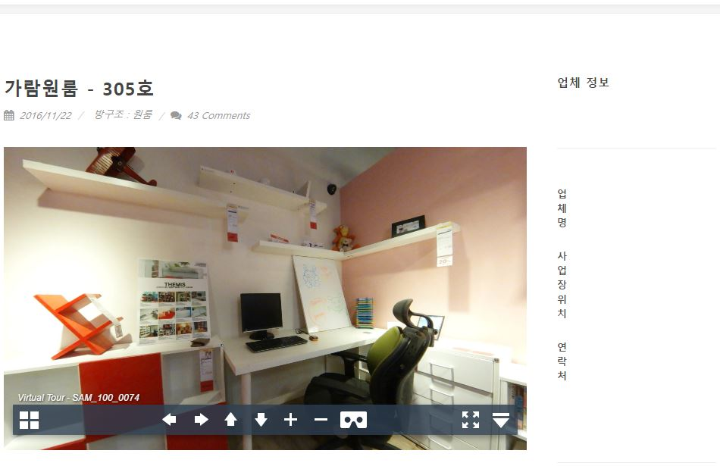
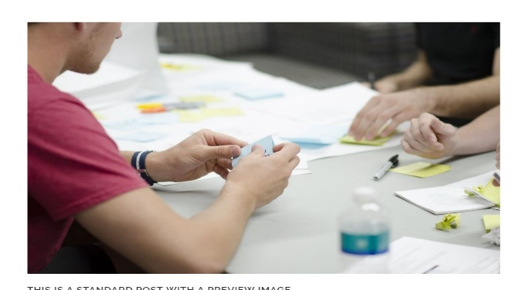

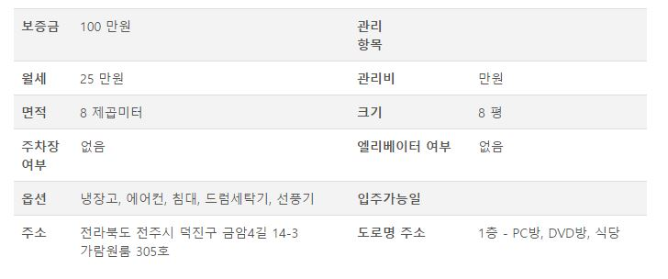

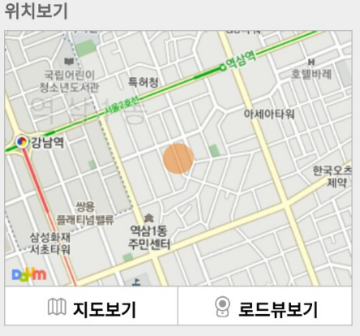
방 정보 상세보기(1)
구현 페이지 : 방 정보 상세보기
구현 기능 : 방 정보 상세보기 기능(1)(VR 이미지, 지도/로드뷰, 전화하기)
VR이미지
일반이미지
Comment(HTML Text)
모바일 작성본을 따로 저장하던지,
아니면 Tag를 씌운 Text를
저장하던지 저장 방식을
정해야 될 것 같다.
개인적으로는 모바일 버전과 웹 버전 게시물을 구분하는 flag가 있어서 다른 방식으로 보여줘야 될 것 같음
전화
1:1
문의
웹에서는 이미지가
<img src=“a.jpg”>
HTML Text로 저장된다.

Slide 25
방 정보 상세보기(1) - 테스팅
구현 페이지 : 방 정보 상세보기
구현 기능 : 방 정보 상세보기 기능(1)(VR 이미지, 지도/로드뷰, 전화하기)
VR이미지
일반이미지
Comment(HTML Text)
모바일 작성본을 따로 저장하던지,
아니면 Tag를 씌운 Text를
저장하던지 저장 방식을
정해야 될 것 같다.
개인적으로는 모바일 버전과 웹 버전 게시물을 구분하는 flag가 있어서 다른 방식으로 보여줘야 될 것 같음
전화
1:1
문의
웹에서는 이미지가
<img src=“a.jpg”>
HTML Text로 저장된다.

Slide 26
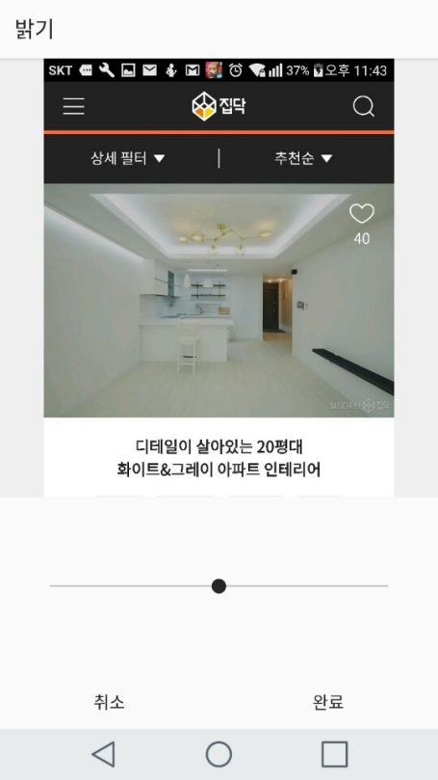
이미지 편집(2)
< 참고사항 >
아직 디자인은 미정
구현 페이지 : 방 정보 입력1(이미지), 방 정보 입력2(정보)
구현 기능 : 방정보 입력(1), 이미지 업로드(1), 이미지 편집(2)
다음
VR 이미지
Native 플러그인을 만들거나,
Javascript로 구현이 가능하면
간단하게 구현하자
원본 이미지는
항상 가지고 있어야 함
클릭
편집
편집
일반 이미지
밝기 조절
클릭시 반영
원래대로
HDR
편집
편집

Slide 27
이미지 편집(2) - 테스팅
< 참고사항 >
아직 디자인은 미정
구현 페이지 : 방 정보 입력1(이미지), 방 정보 입력2(정보)
구현 기능 : 방정보 입력(1), 이미지 업로드(1), 이미지 편집(2)
다음
VR 이미지
Native 플러그인을 만들거나,
Javascript로 구현이 가능하면
간단하게 구현하자
원본 이미지는
항상 가지고 있어야 함
클릭
편집
편집
일반 이미지
밝기 조절
클릭시 반영
원래대로
HDR
편집
편집

